Slide 1
JOÃO FRANCISCO FERREIRA
REPRESENTANTE DE MOVIMENTO SOCIAL
DE TRABALHADORES RURAIS E DA
AGRICULTURA FAMILIAR
ITANHANGÁ -MT

Slide 2
UM BREVE HISTÓRICO DO ASSENTAMENTO PA/TAPURAH/ITANHANGÁ
ITANHANGÁ-MT

Slide 3
INICIOU COM 1200 PESSOAS ORIUNDAS DE VARIOS MUNICÍPIOS:
LUCAS DO RIO VERDE, NOVA MUTUM, DIAMANTINO, ARENAPOLIS, ALTO PARAGUAI, NORTELANDIA NOBRES, ROSÁRIO DO OESTE, CUIABA ENTRE OUTROS.

Slide 4
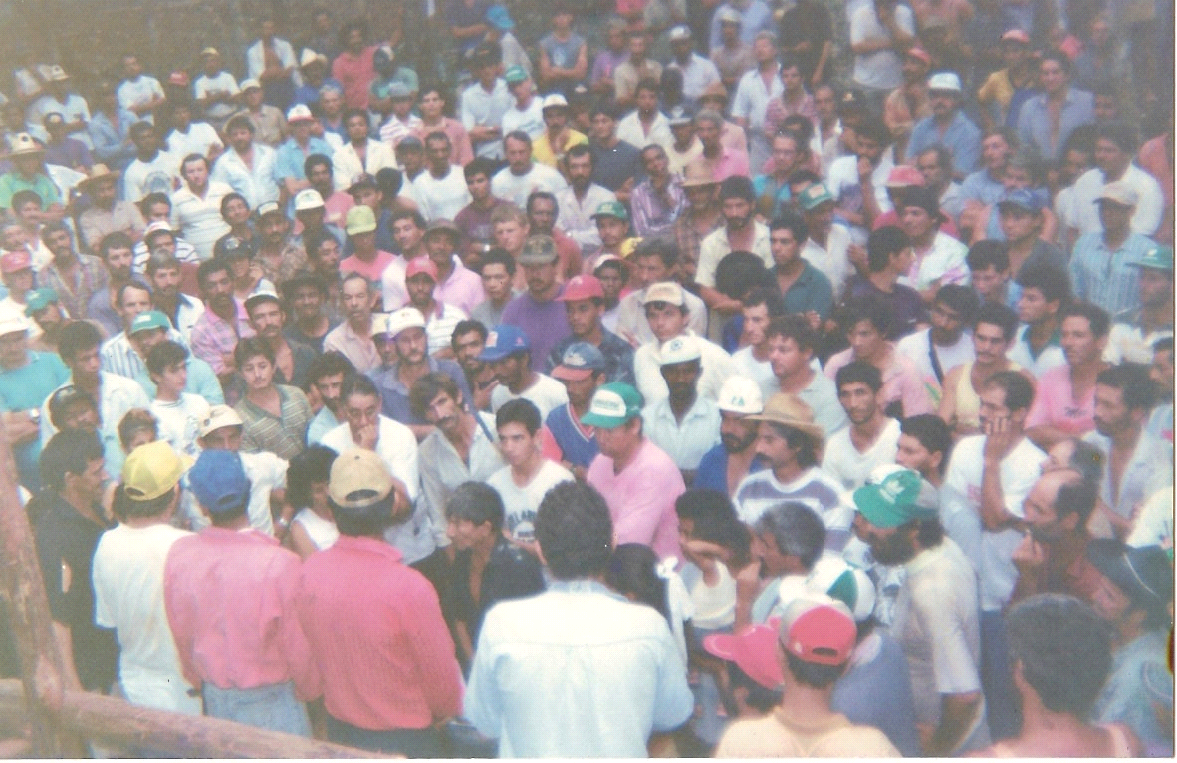
09/05/1994
ACAMPAMENTO FAZENDA
SÃO JOÃO - DIAMANTINO-MT

Slide 5
31/07/1994
ACAMPAMENTO
GLEBA RIO BORGES
29/12/1995
DESAPROPRIAÇÃO DE 116.000 HECTARES DE TERRAS NA GLEBA ITANHANGÁ
TAPURAH-MT

Slide 6
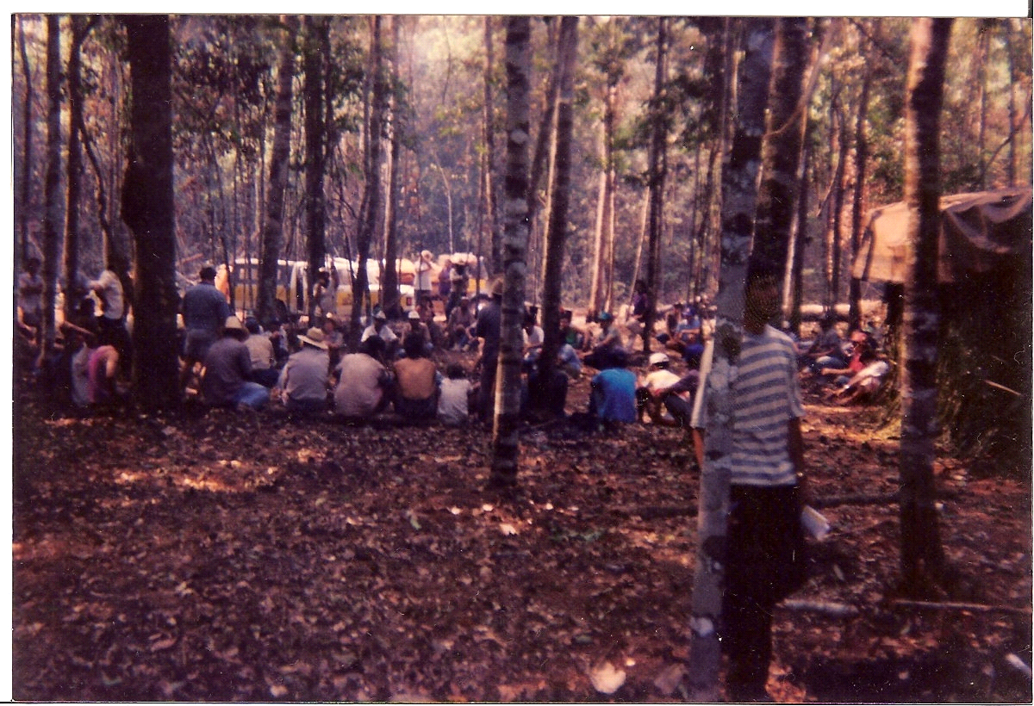

Slide 7
ANO DE 1996
CRIAÇÃO DO PA/TAPURAH/ITANHANGÁ
MAIOR ASSENTAMENTO DO BRASIL
INICIO DE 1997
HOMOLOGAÇÃO E DISTRIBUIÇÃO DE 1149 LOTES
IMPLANTAÇÃO DOS NÚCLEOS COMUNITÁRIOS

Slide 8
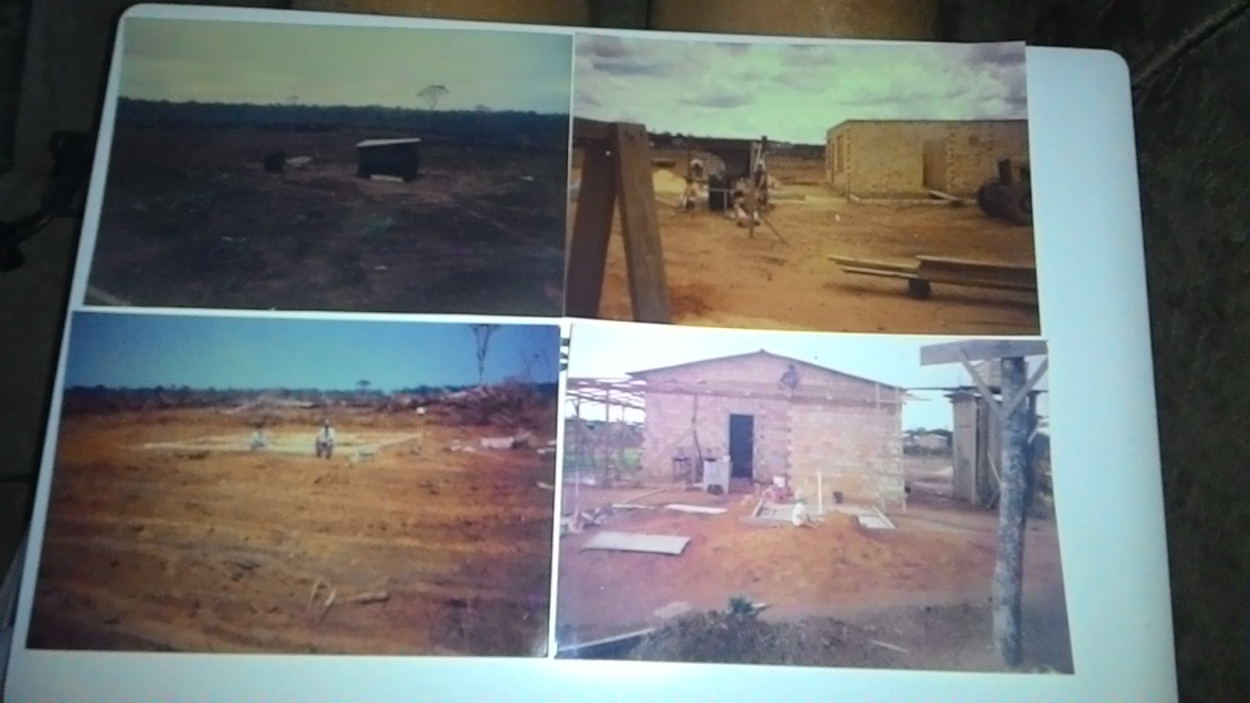
09/09/1997
INÍCIO DA PRIMEIRA CASA DA AGROVILA UNIÃO DA VITÓRIA
NÚCLEO 1 E 2

Slide 9
29/03/2000
EMANCIPAÇÃO POLÍTICA ADMINISTRATIVA EM MUNICÍPIO DE
ITANHANGÁ-MT
01/01/2005
INÍCIO DA ADMINISTRAÇÃO POLITICA ADMINISTRATIVA

Slide 10
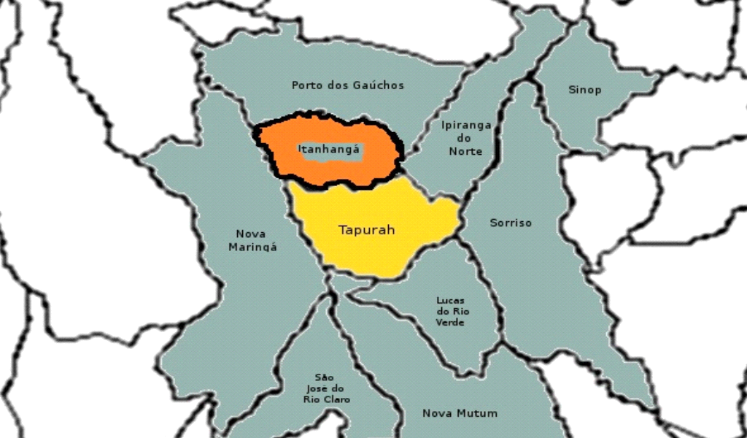

Slide 11
MAPA SATÉLITE
DO ASSENTAMENTO
ITANHANGÁ - MT

Slide 12
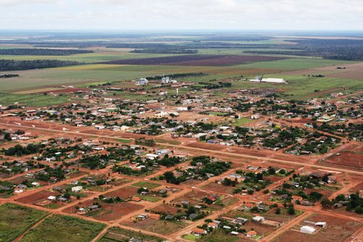
FOTO AÉRIA DE ITANHANGÁ-MT

Slide 13
2005
CONFECCIONADO 1149 TITÚLOS
E RELAÇÃO DE DISTRIBUIÇÃO DE 495 TITÚLOS
MAS NÃO ENTREGUES TODOS
PENDÊNCIAS DE TITULAÇÃO,
HOMOLOGAÇÃO E
VISTORIAS INCOMPLETAS

Slide 14
2008
ÚLTIMA HOMOLOGAÇÃO OFICIAL
2013
HOMOLOGAÇÃO IRREGULAR
RETOMADA IRREGULAR

Slide 15
2014
PROCESSO
TERRA PROMETIDA
TUDO ISSO POR UM TOTAL ABANDONO DO ESTADO ONDE CAUSOU UMA TOTAL INSEGURANÇA JURÍDICA NO MUNICÍPIO

Slide 16
2015
ABRIL – VISTORIA MAIS DE 700 LOTES
JUNHO – RECEBIMENTO DO OFÍCIO/INTIMAÇÃO, PARA DEPOIMENTO A COMISSÃO DE INQUÉRITO
DO INCRA DE BRASÍLIA
JULHO – DEPOIMENTO A COMISSÃO DE INQUÉRITO
JULHO - INICIO DOS TRABALHOS DE UM GRUPO INFORMAL DE REGULARIZAÇÃO FUNDIÁRIA

Slide 17
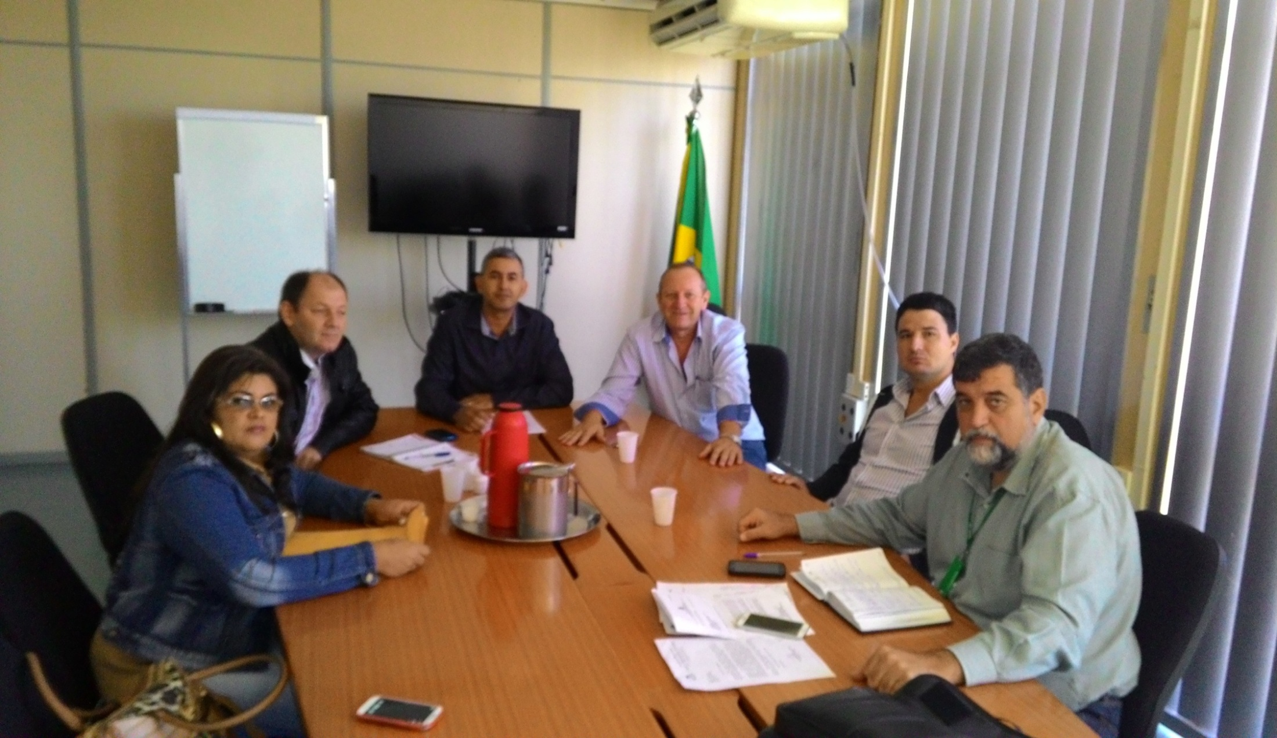
REUNIÃO COM O ACESSOR DA PRES. DO INCRA BRASÍLIA ROGÉRIO MARTINS

Slide 18
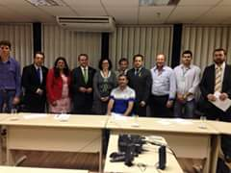
AUDIÊNCIA COM A PRESIDENTE DO INCRA BRASÍLIA-DF
COM SENADORES E DEP. FEDERAIS DO ESTADO E REPRESENTANTES DO ASSENTAMENTO

Slide 19
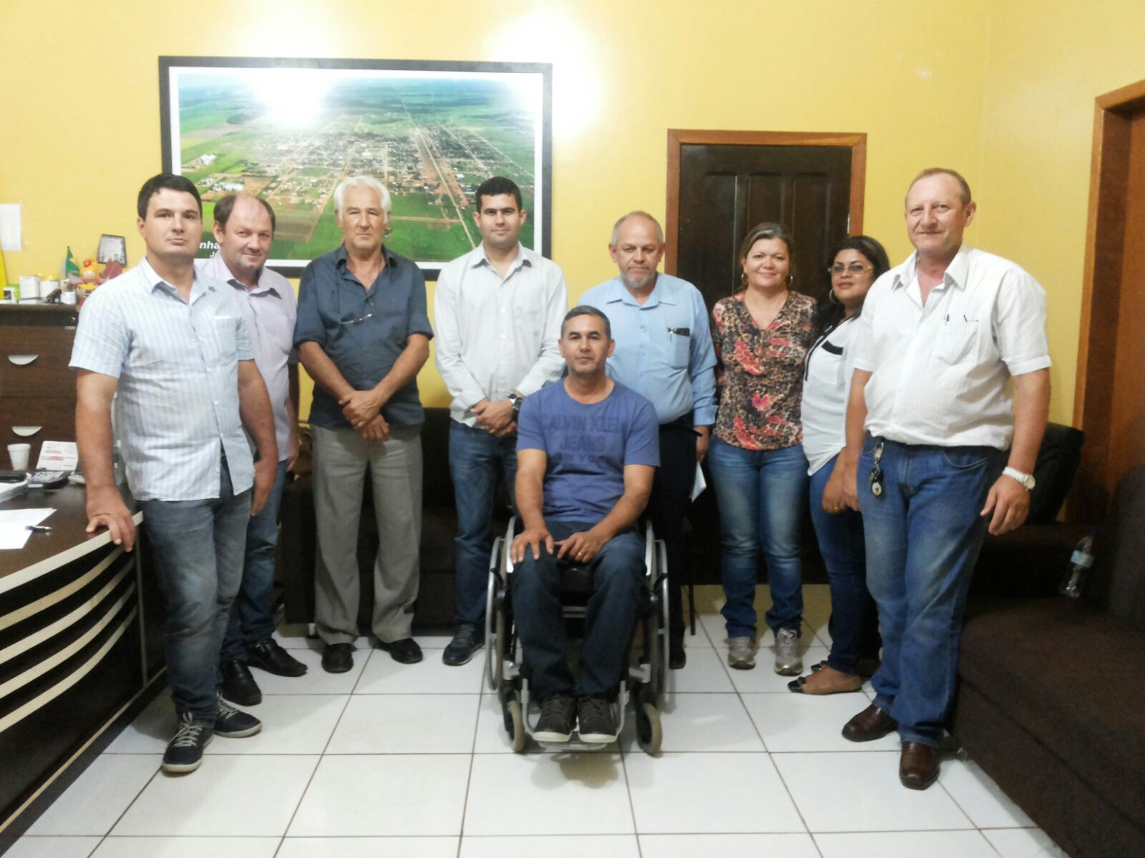
VISITA DOS REPRESENTANTES DO INCRA DE BRASILIA, MDA E O SUPERINTENDENTE DO ESTADO DE MATO GROSSO

Slide 20
TEMA DE DISCUÇÃO
REGULARIZAÇÃO FUNDÁRIA
E A LEI 13001
E A NECESSIDADE DO DECRETO PARA REGULAMENTAÇÃO

Slide 21
1- QUEBRA DAS CLAÚSULAS RESOLUTIVAS
2- TITULAÇÃO
3- HOMOLOGAÇÃO
4- RESOLVER AS PENDÊNCIAS ADMINISTRATIVAS
TEMA:

Slide 22
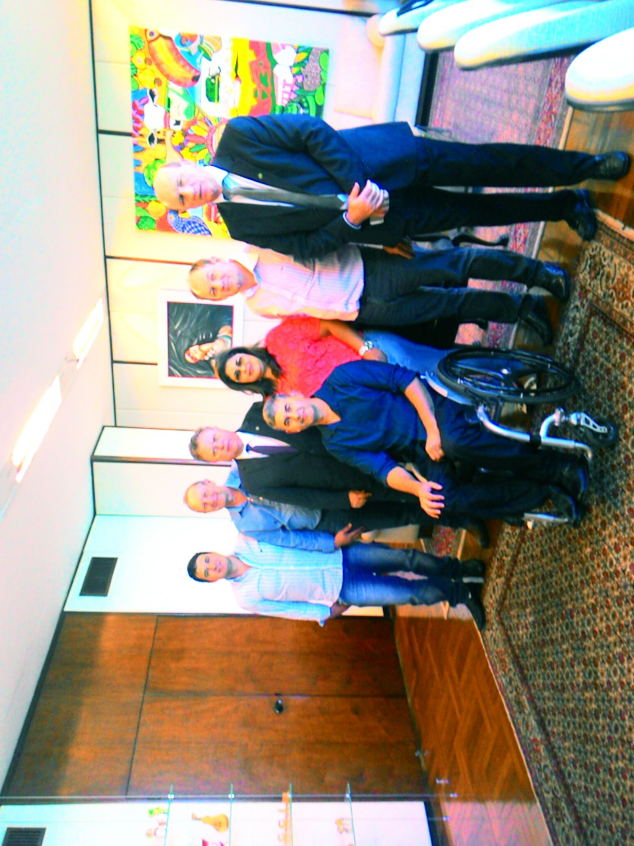
REUNIÃ COM O MINISTRO DA AGRICULTURA BLAIRO MAGGI E O SECRETARIO DE POLITICAS AGRICOLAS NERI GELLER

Slide 23
BLOQUEIO PELA CGU
PORQUE O INCRA NÃO RESOLVE OS PLOBLEMAS DE BAIXAS DA RELAÇÃO DOS CADASTRADOS DO INCRA
SERÁ QUE AS PESSOAS NÃO PODEM TER NADA, SER MISERÁVEIS.
E QUAL É A RESPONSABILIDADE DO GOVERNO, QUE FAZ E NÃO CUMPRE A LEI.

Slide 24
ITANHANGÁ
SIGNIFICADO: LUGAR DA
PRESENÇA DE DEUS VIVO
PAI, FILHO E ESPÍRITO SANTO
SANTÍSSIMA TRINDADE
MISSÃO: CONCERTAR O QUE ESTÁ QUEBRADO E LEVAR A PAZ A SEUS IRMÃOS...

